Slide 1
Lapin tilanne- ja kehityskuva 2023 1-2-2024
Lapin materiaalipankki | Petri Teppo

Slide 2
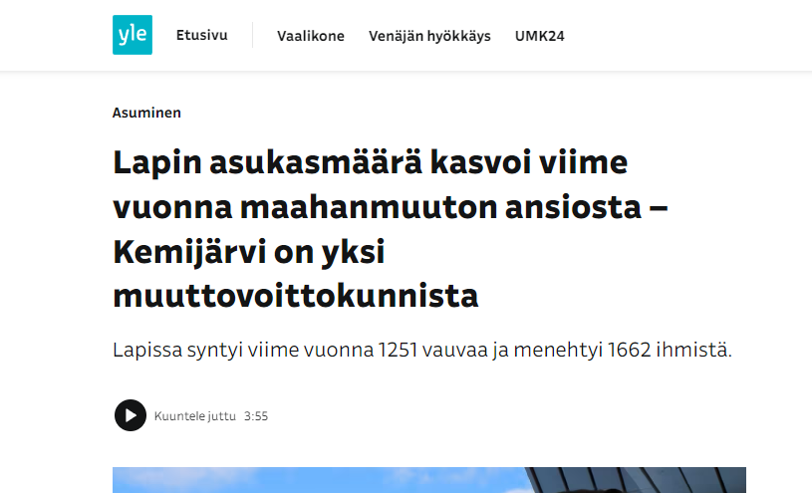
Lapin väestökehitys
Positiivisia kehityskulkuja
Vahvistunut väestökehitys
Muuttoliike maan sisällä ja vetovoiman kasvu
Vetovoima suhteessa pääkaupunkiseutuun
Muuttoliikkeen rakenne vahvistunut
Maahanmuuton merkittävä kasvu
Harvinaisen vetovoimainen harvaan asuttu maaseutu
Monipaikkaisen väestön kasvu
1.2.2024
Notes:
Lappi on lähtenyt 2020-luvulle huomattavasti paremmin kortein kuin maakunta lähti 2010-luvulle:
Väestönkehitys on vahvistunut ja alue on ollut vahvasti ja kasvavasti vetovoimainen
Muuttovoittojen rakenne on mielekäs alueelle
Työpaikkakehitys on ollut suhteellisen vahvaa
Vapaa-ajan asukkaiden ja matkailijoiden huomattava ja kasvava merkitys tämän lisäksi.
Myös maahanmuuton merkitys on kasvussa ja voi tarjota jokerikortin kehitykselle ja työvoimalle.
Maakunta on ehkä tehnyt vahvimman käännöksen elinvoimassa Suomen maakunnista 1990-luvun jälkeen!

Slide 3
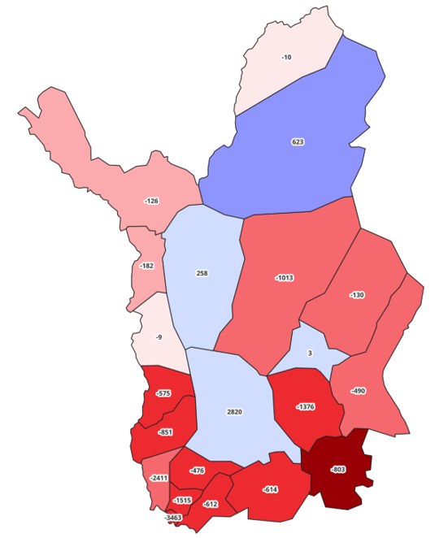
Lapin väestökehitys
Haasteellisia kehityskulkuja
Nopeasti heikkenevä luonnollinen väestönlisäys
Suuri pysyvästi lähtevien nuorten määrä
Työikäisen väestön ja työvoiman kehitys
Ikärakenteen kehitys, eläköitymispaine
Kasvusta huolimatta yhä vähäinen maahanmuutto
Heikko ulkomaalaistaustaisten pitovoima
Kasvavat Lapin sisäiset erot
1.2.2024
MDI - Lapin kunnittainen väestöennuste 2022-2040 ​

Slide 4
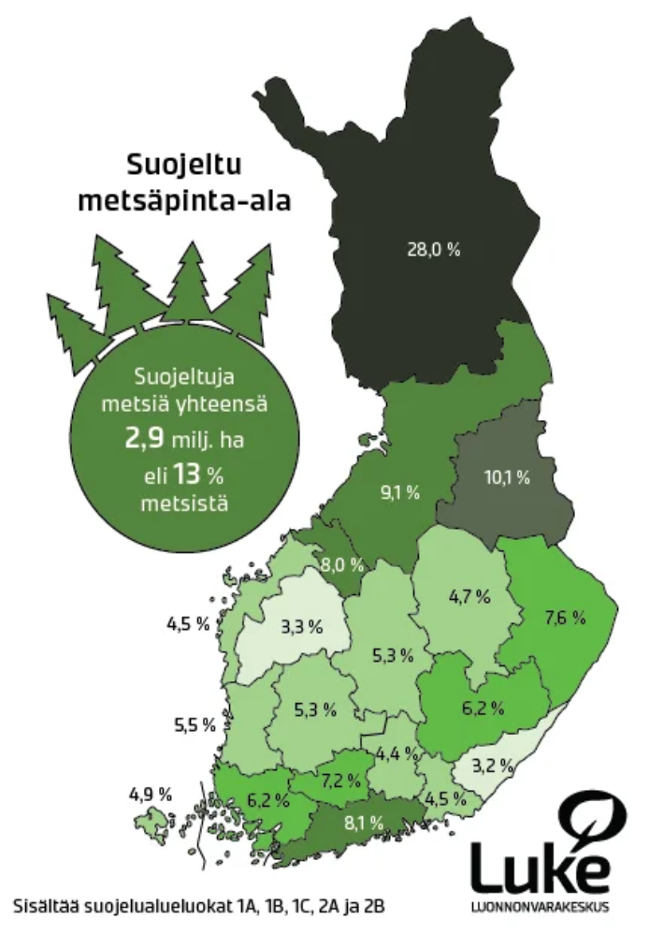
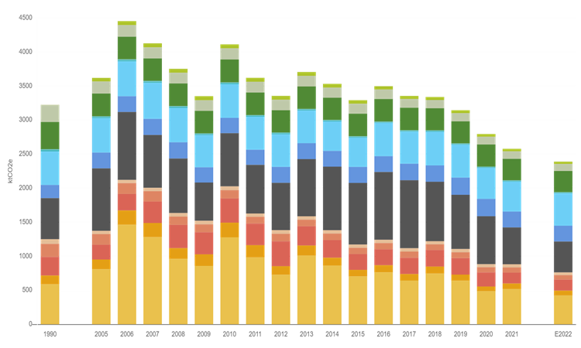
Lapin ympäristön kestävä kehitys
Positiivisia kehityskulkuja
Teollisuusvaltaisuus mahdollistaa merkittäviä päästövähennyksiä
Uusiutuvien energianlähteiden osuus vahva ja kasvava: 26% Suomen sähköntuotannosta
Suojelutavoitteet ja suositukset (mm. METSO, luontopaneeli) saavutettu
Maakunnallinen ilmasto- ja energiastrategia sekä biodiversiteettistrategia valmisteilla
Haasteellisia kehityskulkuja
Päästövähenemä jää alle maan keskiarvon
Oma kestävyyden turvaaminen vihreän siirtymän ratkaisujen tuottajana
Suomen suurin raaka-aineiden otto ilman merkittävää arvonlisää
1.2.2024
Kasvihuonekaasujen kehitys Lapissa 1990-2022
Lähde: Syke www.hiilineutraalisuomi.fi
Notes:
Koko Lapin metsäpinta-alasta (metsä-ja kitumaa) on suojeltu 28% eli eniten koko Suomessa.

Slide 5
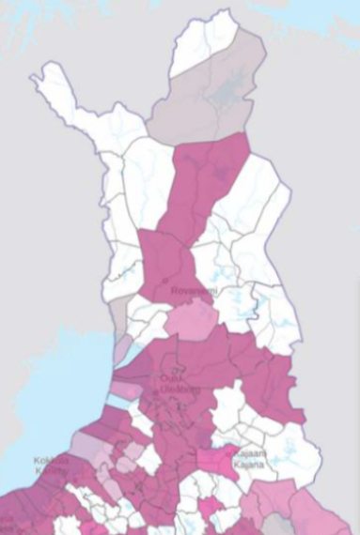
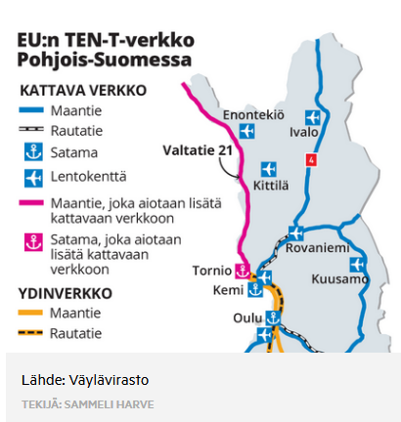
Lapin alue- ja yhdyskuntarakenne Liikenne- ja viestintäyhteydet
Positiivisia kehityskulkuja
Kausiasumisen ja monipaikkaisen työn kiinnostus kasvaa
TEN-T- verkkoon uusia liikenneväyliä Lapista
Kansainvälisten reittilentojen voimakas kasvu
Kiinteän laajakaistan saatavuus
Lähde: Traficom
1.2.2024
Muuttunut turvallisuusympäristö haastaa liikenneverkon – huoltovarmuus riski
Kuljetusreittien toimintavarmuus
Tietoliikenneyhteyksien riittämättömyys ja katvealueet
Haasteellisia kehityskulkuja
Lapin kansa 20.12.2023

Slide 6
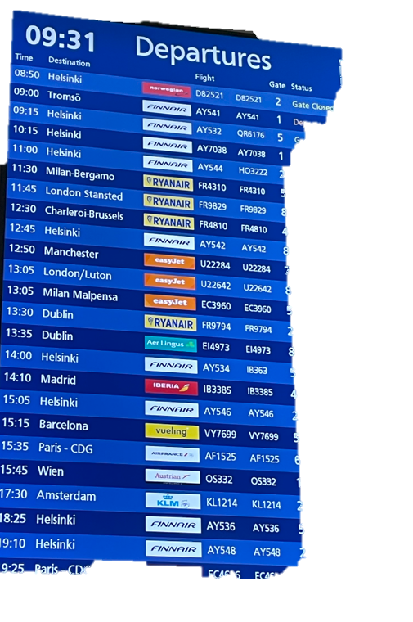
Lapin elinkeinot ja TKI-toiminta
Positiivisia kehityskulkuja
EU:n raaka-aineiden aloite ja puolustusyhteistyö tuo kiinnostusta
Matkailu toipunut ja voimistuu monipuolisesti
Teollisen kiertotalouden (rajat-ylittävä) potentiaali
1.2.2024
Kärkitoimialat alttiita globaaleille suhdanteille ja lainsäädännön muutoksille
Haasteellisia kehityskulkuja
Maatalouden rakennekehitys
TKI-toiminnan kasvun hitaus ja keskisuurten yritysten pieni määrä

Slide 7
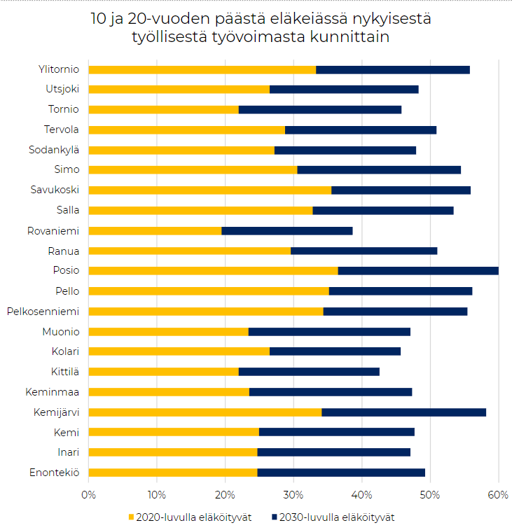
Työvoiman saatavuus, osaaminen ja sivistys Lapissa
1.2.2024
Positiivisia kehityskulkuja
Työllisyyden kehityskuva koko maata myönteisempi
Etätyö, uudenlaiset työjärjestelyt ja digitalisaatio
Tiivis yhteistyö alueen toimijoiden välillä
Eläköityminen
Työvoiman saatavuus
Koulutusvientimaakunta
Haasteellisia kehityskulkuja

Slide 8
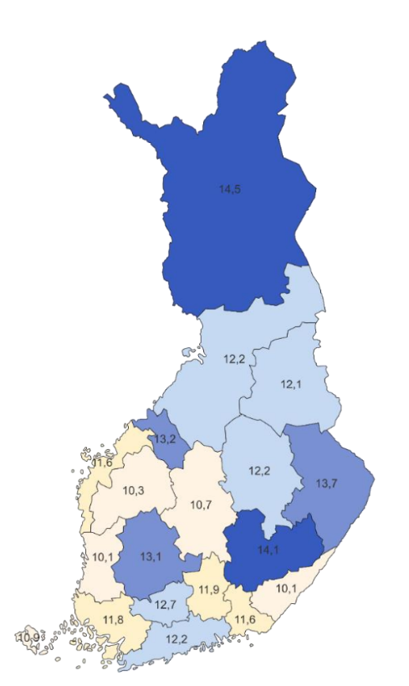
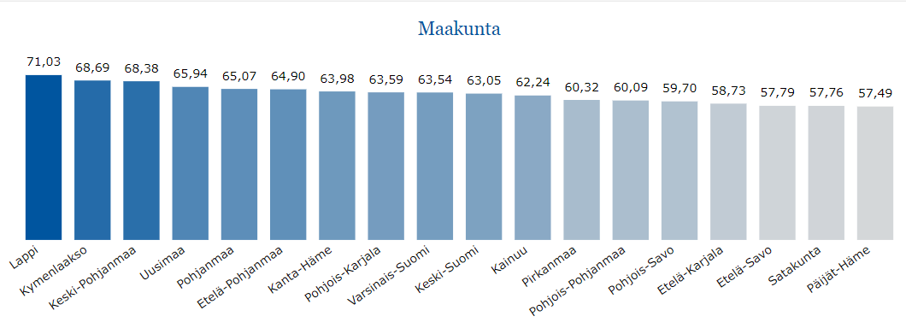
Osallisuus ja hyvinvointi Lapissa
Positiivisia kehityskulkuja
Järjestötoiminta osallistaa ja aktivoi
Haasteellisia kehityskulkuja
Hyvinvointi- ja terveyshaasteet, erityisesti nuorilla, nousseet vahvemmin esille
Pienenevien ikäluokkien palveluntarjonnan kustannukset kohoavat
Vähäiset kulttuuripalvelut, kuntien osallisuus-ohjelmien vähyys
Vuonna 2023 Lapin kuntatalous kehittyi myönteisesti
1.2.2024
Yksinäiseksi itsensä tuntevat 2022
Lähde: THL/Sotkanet
Kirjastojen toimintakulut suhteessa asukaslukuun 2022
Lähde: tilastot.kirjastot.fi

